Slide 1


АДМИНИСТРАЦИЯ ВЕЛИКОГО НОВГОРОДА
Союз городов Центра и Северо-Запада России
Эксплуатация и надлежащее содержание жилищного фонда: ветхое и аварийное жилье, обеспечение своевременного проведения капитального ремонта МКД в рамках реализации региональных программ, перспективы проведения мероприятий по реновации жилья в муниципальных образованиях

Slide 2
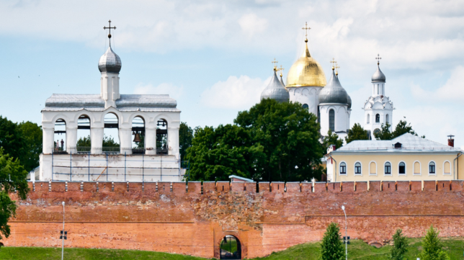
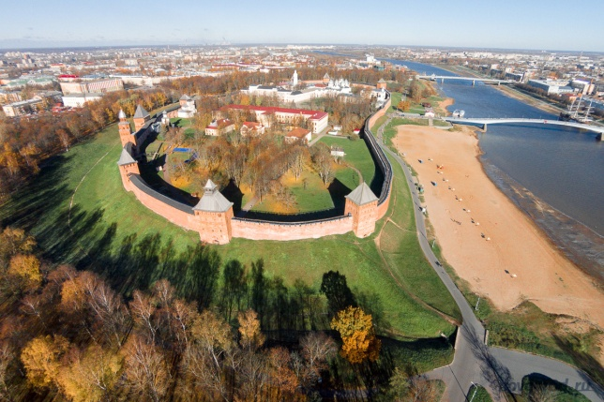
02
АДМИНИСТРАЦИЯ ВЕЛИКОГО НОВГОРОДА
Информация по муниципальному образованию – городскому округу Великий Новгород
Количество МКД – 1473 МКД.
Площадь помещений в МКД – 5,9 млн. м.кв.
Население - 224 936 человек.
Количество аварийных МКД – 12 МКД (0,81 %).
Процент граждан, проживающих в аварийном жилье - 0,15 %

Slide 3
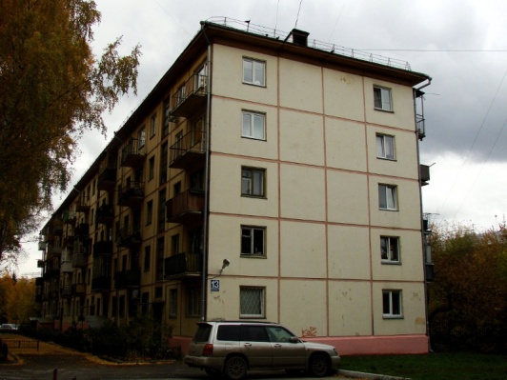
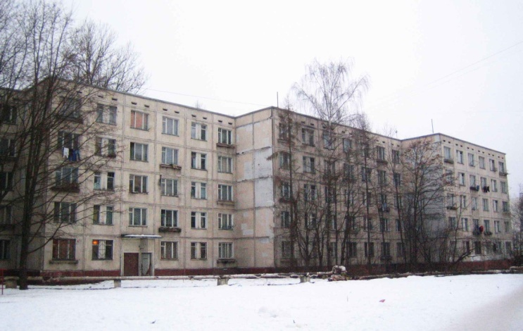
03
АДМИНИСТРАЦИЯ ВЕЛИКОГО НОВГОРОДА
Реновация жилья на территории Великого Новгорода
Количество МКД серии 1-335
(панель, 5 этажей, год постройки 1958-1966) – 21 МКД (1,42 %).
Эти пятиэтажки облегченной конструкции признаны самыми неудачными.
Наружные стены обладают низкой теплопроводностью,
а тонкие межкомнатные перегородки с плохой звукоизоляцией.
К прочим недостаткам можно отнести совмещенные санузлы,
отсутствие лифта и мусоропровода.
В настоящее время техническое состояние данных домов
на территории Великого Новгорода удовлетворительное.
Наличие программы реновации – нет.

Slide 4
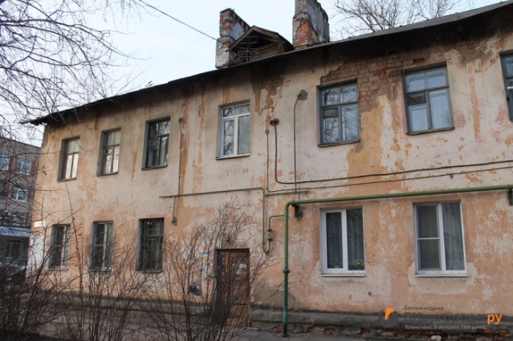

04
АДМИНИСТРАЦИЯ ВЕЛИКОГО НОВГОРОДА
Ветхое и аварийное жилье.
Темпы расселения граждан, проживающих в аварийном жилье
Количество аварийных МКД – 12 МКД (0,81 %).
Процент граждан, проживающих в аварийном жилье - 0,15 %.
Темпы расселения граждан в 2018-2020 гг.:
Количество жителей, расселенных из аварийного жилья:
за 2019 год – 19 человек.
за 2020 год – 4 человека.
Количество жителей к расселению из аварийного жилья
в 2021 году – 170 человек.
*аварийные дома расселяются в соответствии с муниципальной программой Великого Новгорода «Переселение граждан, проживающих на территории Великого Новгорода, из жилищного фонда, признанного аварийным в установленном порядке, и из жилых помещений, признанных непригодными для проживания в установленном порядке»

Slide 5
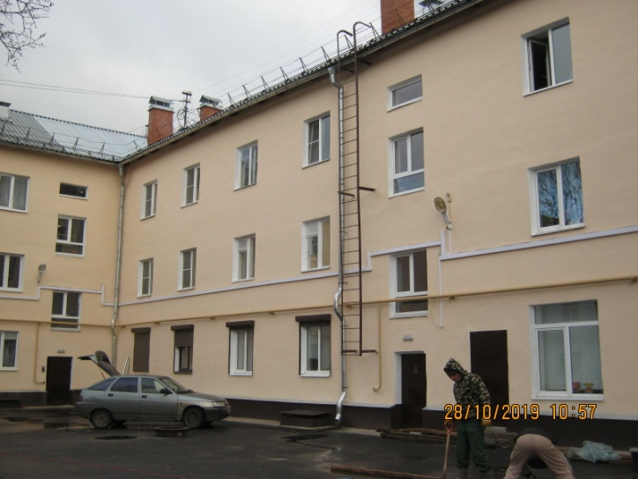
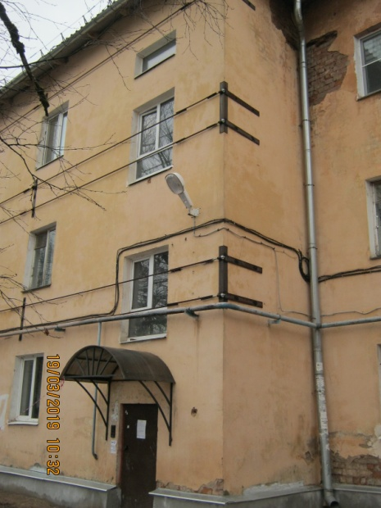
05
АДМИНИСТРАЦИЯ ВЕЛИКОГО НОВГОРОДА
Реализация мероприятий по исполнению
решений суда по капитальному ремонту МКД
По состоянию на 01.03.2021 вступили в законную силу
183 судебных решения
Потребность в финансовых средствах на исполнение
183 судебных решения - 630,5 млн. руб.
В 2020 году:
выполнены работы - на 15 МКД;
произведена оплата исполнительных листов - по 21 МКД (работы выполнены по решению собственников помещений в МКД самостоятельно).
На 2021 год:
- предусмотрено на исполнение судебных решений - 30 млн. руб.
- планируется выполнение работ - на 9 МКД и произвести оплату исполнительных листов по выполненных собственниками самостоятельно работам.

Slide 6
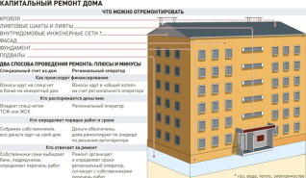
06
АДМИНИСТРАЦИЯ ВЕЛИКОГО НОВГОРОДА
Реализация региональной программы капитального ремонта МКД на территории Великого Новгорода
2020 год:
планы на 2021 год:
выполнен капремонт в 62 МКД
из 97 запланированных (63,9 %)
на сумму 90,5 млн. руб.
планируется капремонт в 71 МКД
на сумму 168 млн. руб.
- оплата взносов за муниципальные помещения - предусмотрено 21,25 млн. руб.
- собираемость взносов на капитальный ремонт МКД по Великому Новгороду – 92 %
- финансовая устойчивость деятельности регионального оператора – не более 80 % *
* Объем средств, которые региональный оператор ежегодно вправе израсходовать на финансирование региональной программы капитального ремонта, установлен в соответствии со статьей 12 Областного закона № 291-ОЗ "О региональной системе капитального ремонта общего имущества в многоквартирных домах, расположенных на территории Новгородской области"

Slide 7
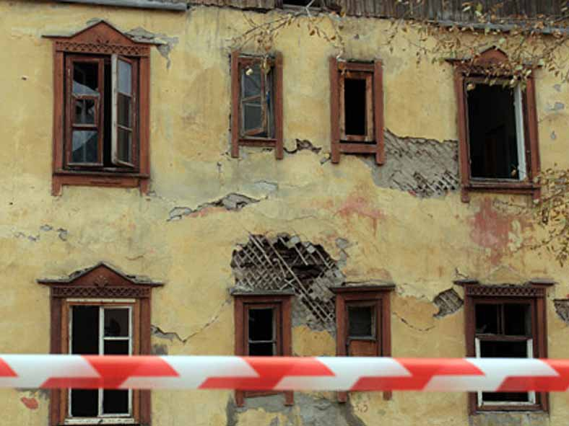
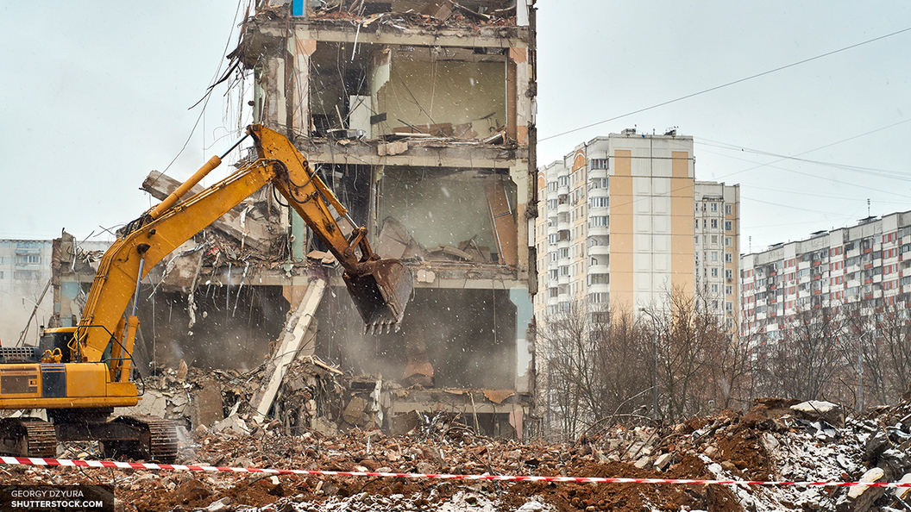
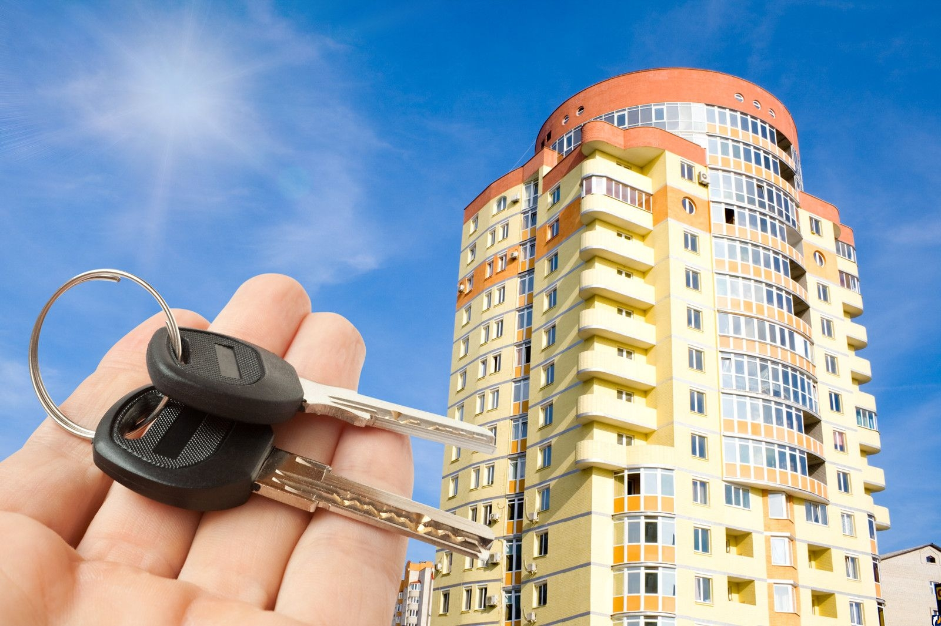
07
АДМИНИСТРАЦИЯ ВЕЛИКОГО НОВГОРОДА
Реализация программ переселения граждан из жилищного фонда, признанного аварийным и реновация жилья, в Союзе городов Центра и Северо-Запада России.
Средний процент аварийного жилья – 2,93 %
За период с 2018 по 2019 год получили новое жилье - 5 228 человека
В 2020 году обеспечено жильем — ≈ 4 569 человек
Общая площадь расселенного жилья за 3 года составит - 8 444 тыс. м. кв.

Slide 8
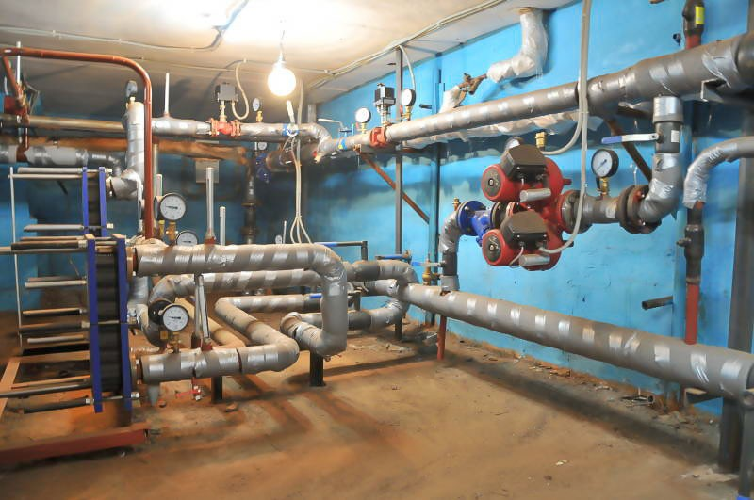
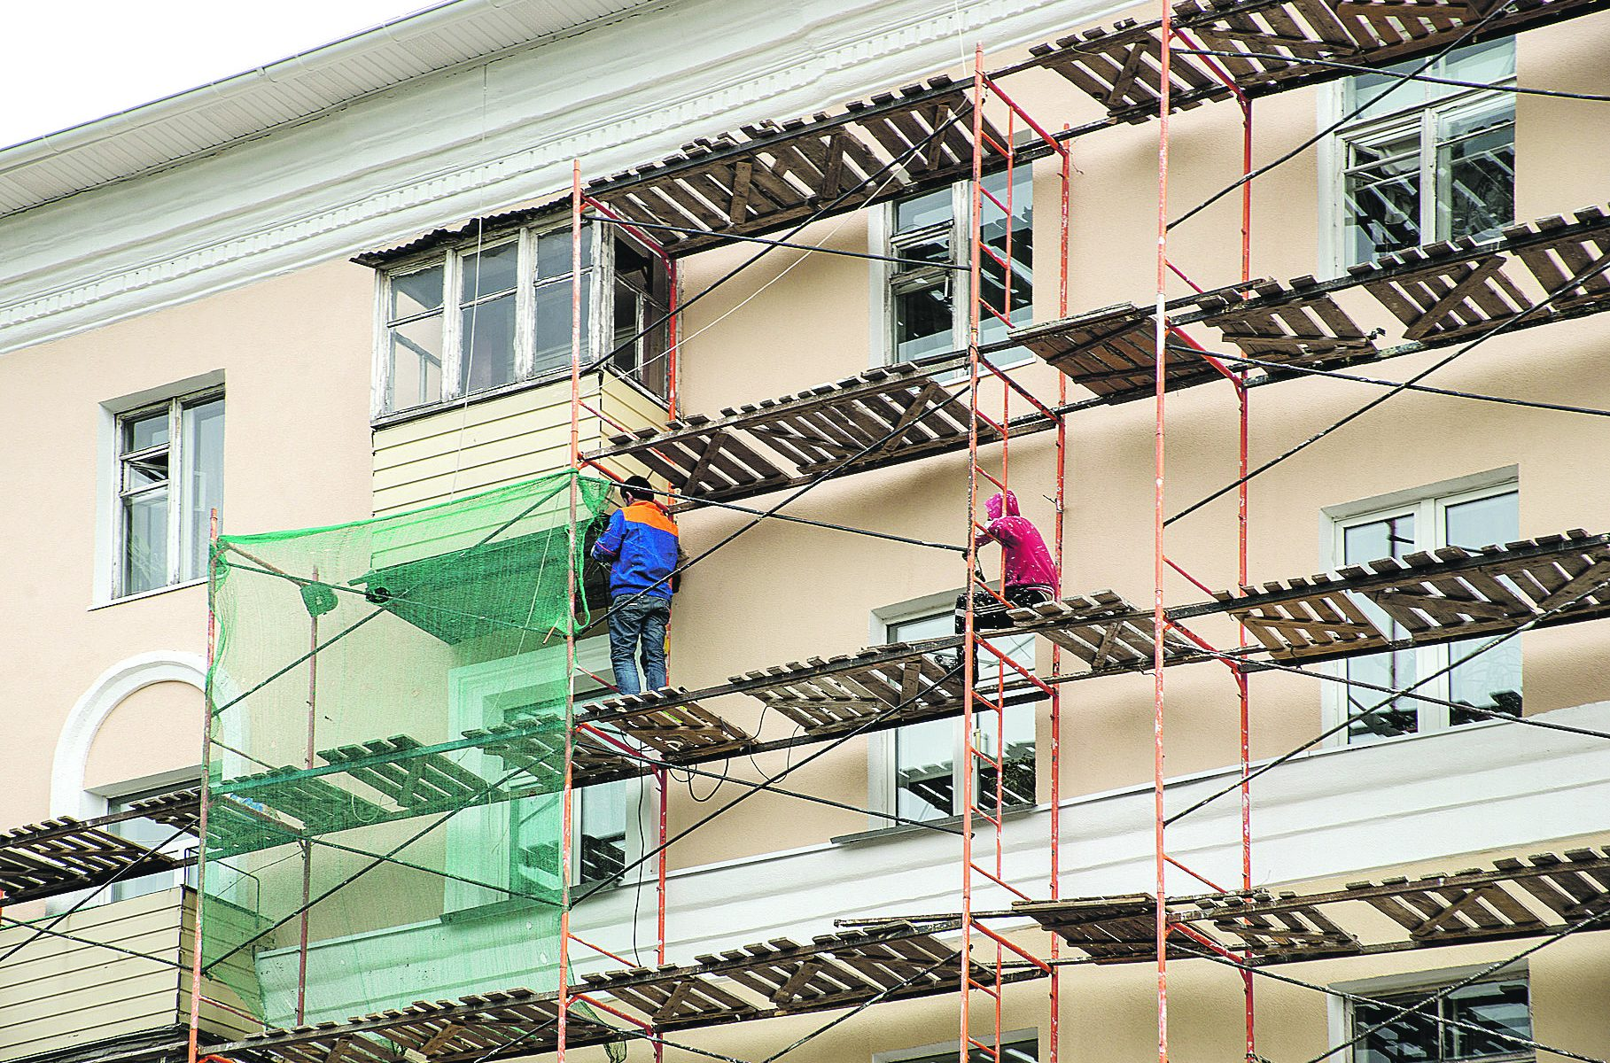
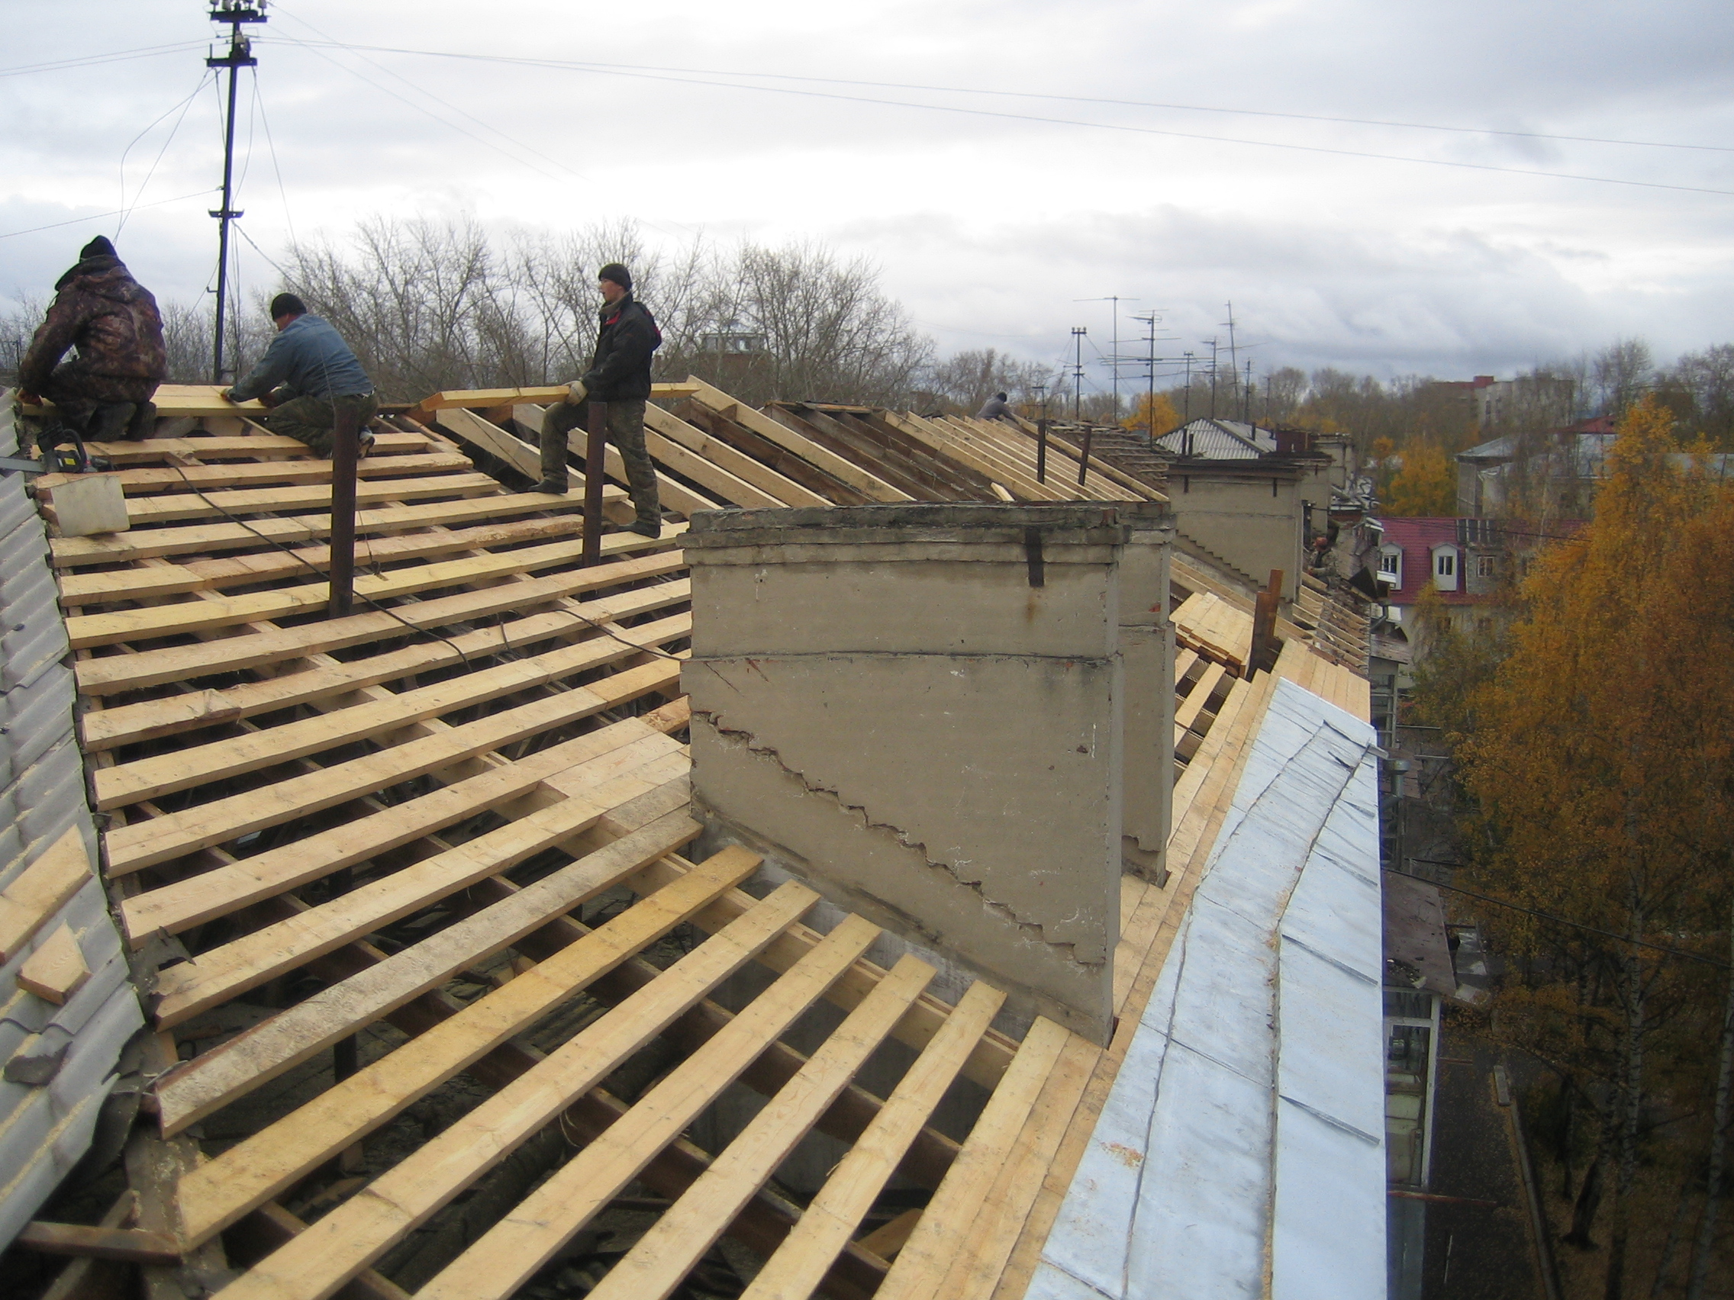
08
АДМИНИСТРАЦИЯ ВЕЛИКОГО НОВГОРОДА
Реализация региональной программы капитального ремонта многоквартирных домов на территории городов, входящих в Союз городов Центра и Северо-Запада России
Средний процент собираемости взносов — 89,46 % Max — 97 % Min — 80 %
Общее количество отремонтированных домов в 2019 году - 3 933 ед.
Общий процент выполнения за 2019 год — 79,11 %
Основные причины не выполнения:
- недостаточное финансирование
- неблагоприятные погодные условия
- отказ жильцов от проведения работ
- недобросовестные подрядчики

Slide 9

Спасибо
за внимание!

